Slide 1
МАСТЕР – КЛАСС:
«Развитие SOFT – SKILLS педагогов и детей — путь к развитию успешной личности» воспитатель, учитель-дефектолог
МБДОУ Ермаковский детский сад №2 комбинированного вида «Родничок»
Полкина Ю.Х. с. Ермаковское 2023
Ермаковский районный августовский
педагогический совет 2023г.

Slide 2
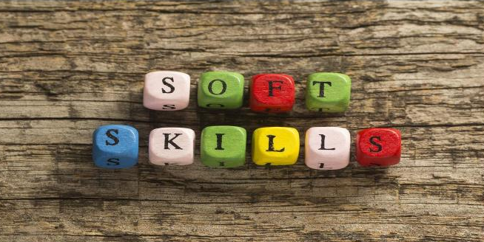
- универсальные навыки, не связанные с определённой профессией или специальностью. Они отражают личные качества человека : его умение общаться с людьми, эффективно организовывать своё время, творчески мыслить, принимать решения и брать на себя ответственность.

Slide 3
- Основные soft skills – это так называемые 4К:
— коммуникация (умение вести переговоры, договариваться, просто общаться);
— коллаборация (умение работать в команде);
— критическое мышление (умение анализировать информацию, работать с большим ее объемом. Быть внимательным и наблюдательным. Отделять правду от лжи)
— креативность (умение видеть дальше, глубже и под другим углом даже обыденные вещи, умение создавать новое…)

Slide 4
Примерный список мягких навыков для детей :
• Умение работать в команде.
• Творческий подход к учебе и жизни.
• Логическое мышление.
• Эмоциональный интеллект (способность распознавать эмоции и и управлять ими)
• Критическое мышление - ребенок имеет собственное мнение, а не «потому, что так надо».
• Самоорганизация - умение себя занять и развиваться самостоятельно.
• Коммуникативные навыки - когда ребенок легко общается со сверстниками и взрослыми.

Slide 5
Вот несколько упражнений для развития soft skills у дошкольников :
1. Упражнения на сплочение. («Я знаю пять имён», «Клубочек»)
2. «Хорошо или плохо?».
3. «Почему так произошло?».
4. «Мозговой штурм»
5. «Что общего?»
6. Игра «Помести (кошку, слона) в предмет»

Slide 6
«Нельзя научить тому,
чего не умеешь сам»

Slide 7

Креативное мышление – это мышца, которую можно прокачать.

Slide 8

1. «Ассоциации»
Цель: развивать оригинальность и гибкость мышления, стимулировать творческое воображение и фантазию; развитие коммуникативных навыков. (возьмите первое попавшееся слово. Придумайте к нему как можно больше ассоциаций).

Slide 9
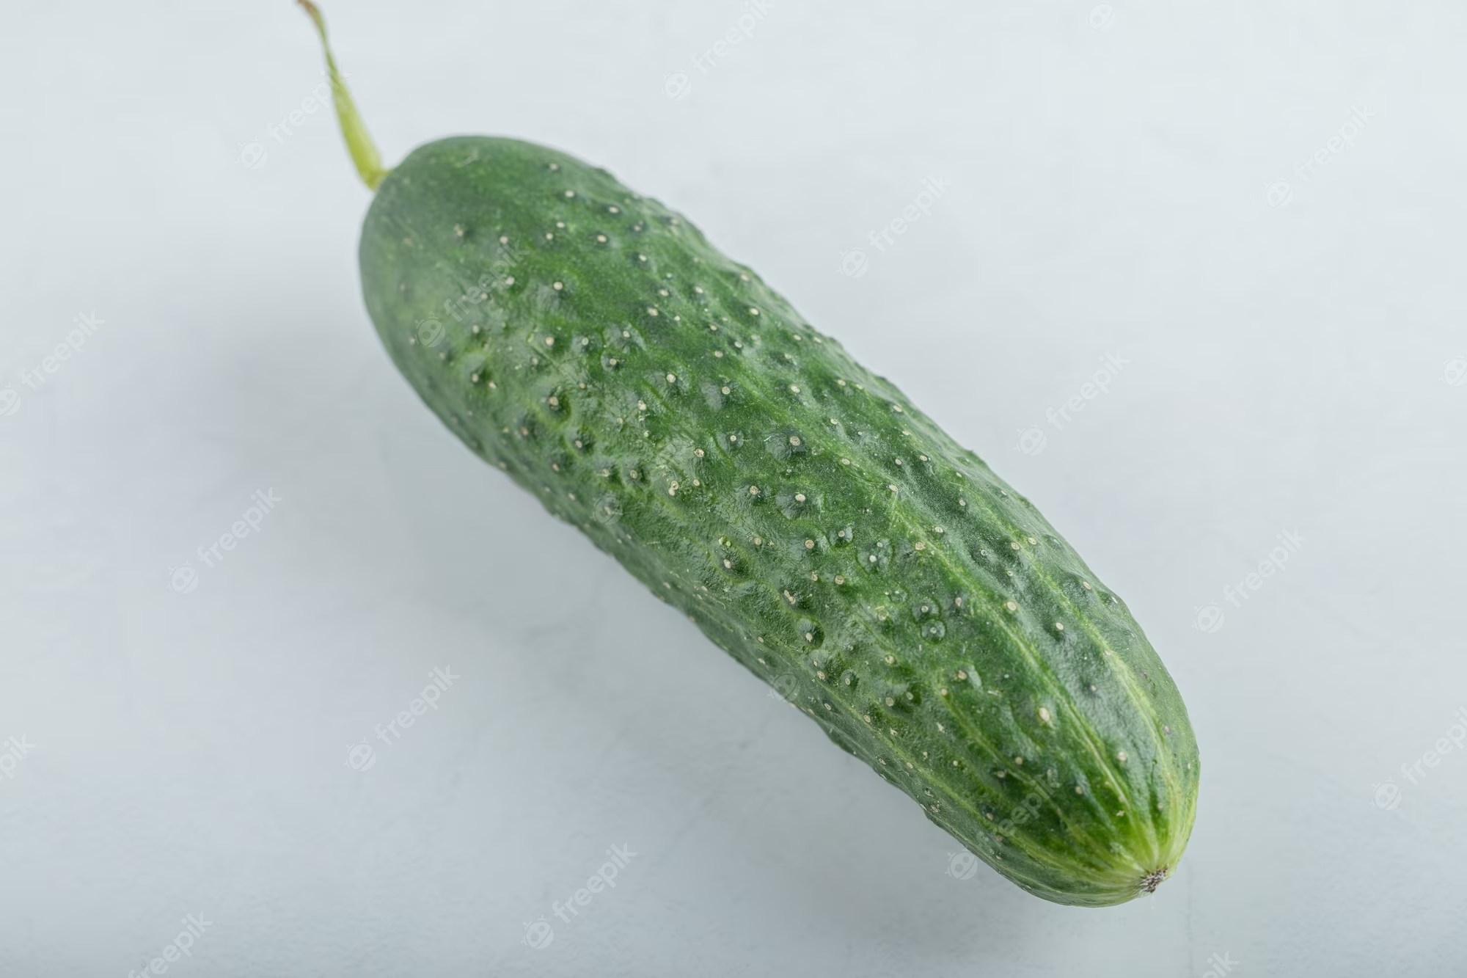
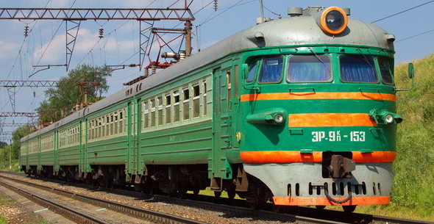
2. «Неожиданные связи»
Цель: развивать оригинальность и гибкость мышления, стимулировать творческое воображение и фантазию; развитие коммуникативных навыков. (необходимо подумать, что общего и разного у этих предметов по 3 свойства) + составить предложение с этими двумя словами.

Slide 10
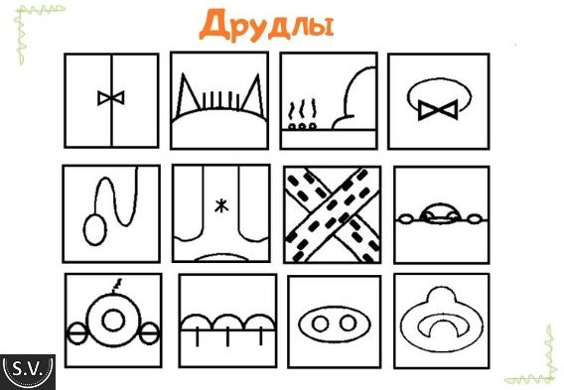
3. «Друдлы» - это черно-белые картинки-загадки, смотря на которые совершенно невозможно точно сказать, что это такое.
Цель: развитие креативного, системного, структурного мышления.
(кто больше скажет ответов, на что похоже? Что изображено? И тд.)

Slide 12
1 этап - «Знакомство». (рассматривание нескольких простых картинок, объяснение - как играть).
2 этап – «Простая практика». (использование простых друдлов, где наиболее ясно видно, что может напоминать картинка, отмечаем похожие варианты и редкие и необычные версии).
3 этап – «Разнообразие работы с друдлами» -
- дорисовывание предложенных друдлов.
- составление рассказов по друдлам.
- загадки с друдлами

Slide 13
1 этап - «Знакомство». (рассматривание нескольких простых картинок, объяснение - как играть).
2 этап – «Простая практика». (использование простых друдлов, где наиболее ясно видно, что может напоминать картинка, отмечаем похожие варианты и редкие и необычные версии).
3 этап – «Разнообразие работы с друдлами» -
- дорисовывание предложенных друдлов.
- составление рассказов по друдлам.
- загадки с друдлами

Slide 14

4. «Сумка» или «Нестандартные способы применения»
Цель: развитие креативных и коммуникативных способностей участников; содействие развитию творческого воображения, любознательности, смелости и гибкости мышления. (вспоминаем, что лежит в сумке и думаем, как мы можем эти предметы применить в реальной жизни, но по другому значению)

Slide 15
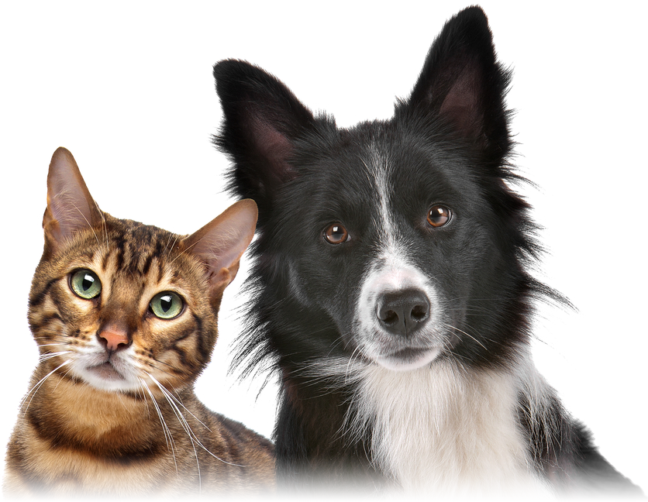
4. «Хамелеон»
Цель: развитие креативных и коммуникативных способностей участников; (Возьмите любое утверждение и придумайте доводы за и против.
Мы возьмём утверждение: «Кошки лучше собак».
Доводы в поддержку: ………..
Доводы против: ………….

Slide 16
Будьте гибкими, креативными
и учитесь общаться -
и дети за вами потянутся!

Slide 17
Спасибо за внимание!

